Slide 1
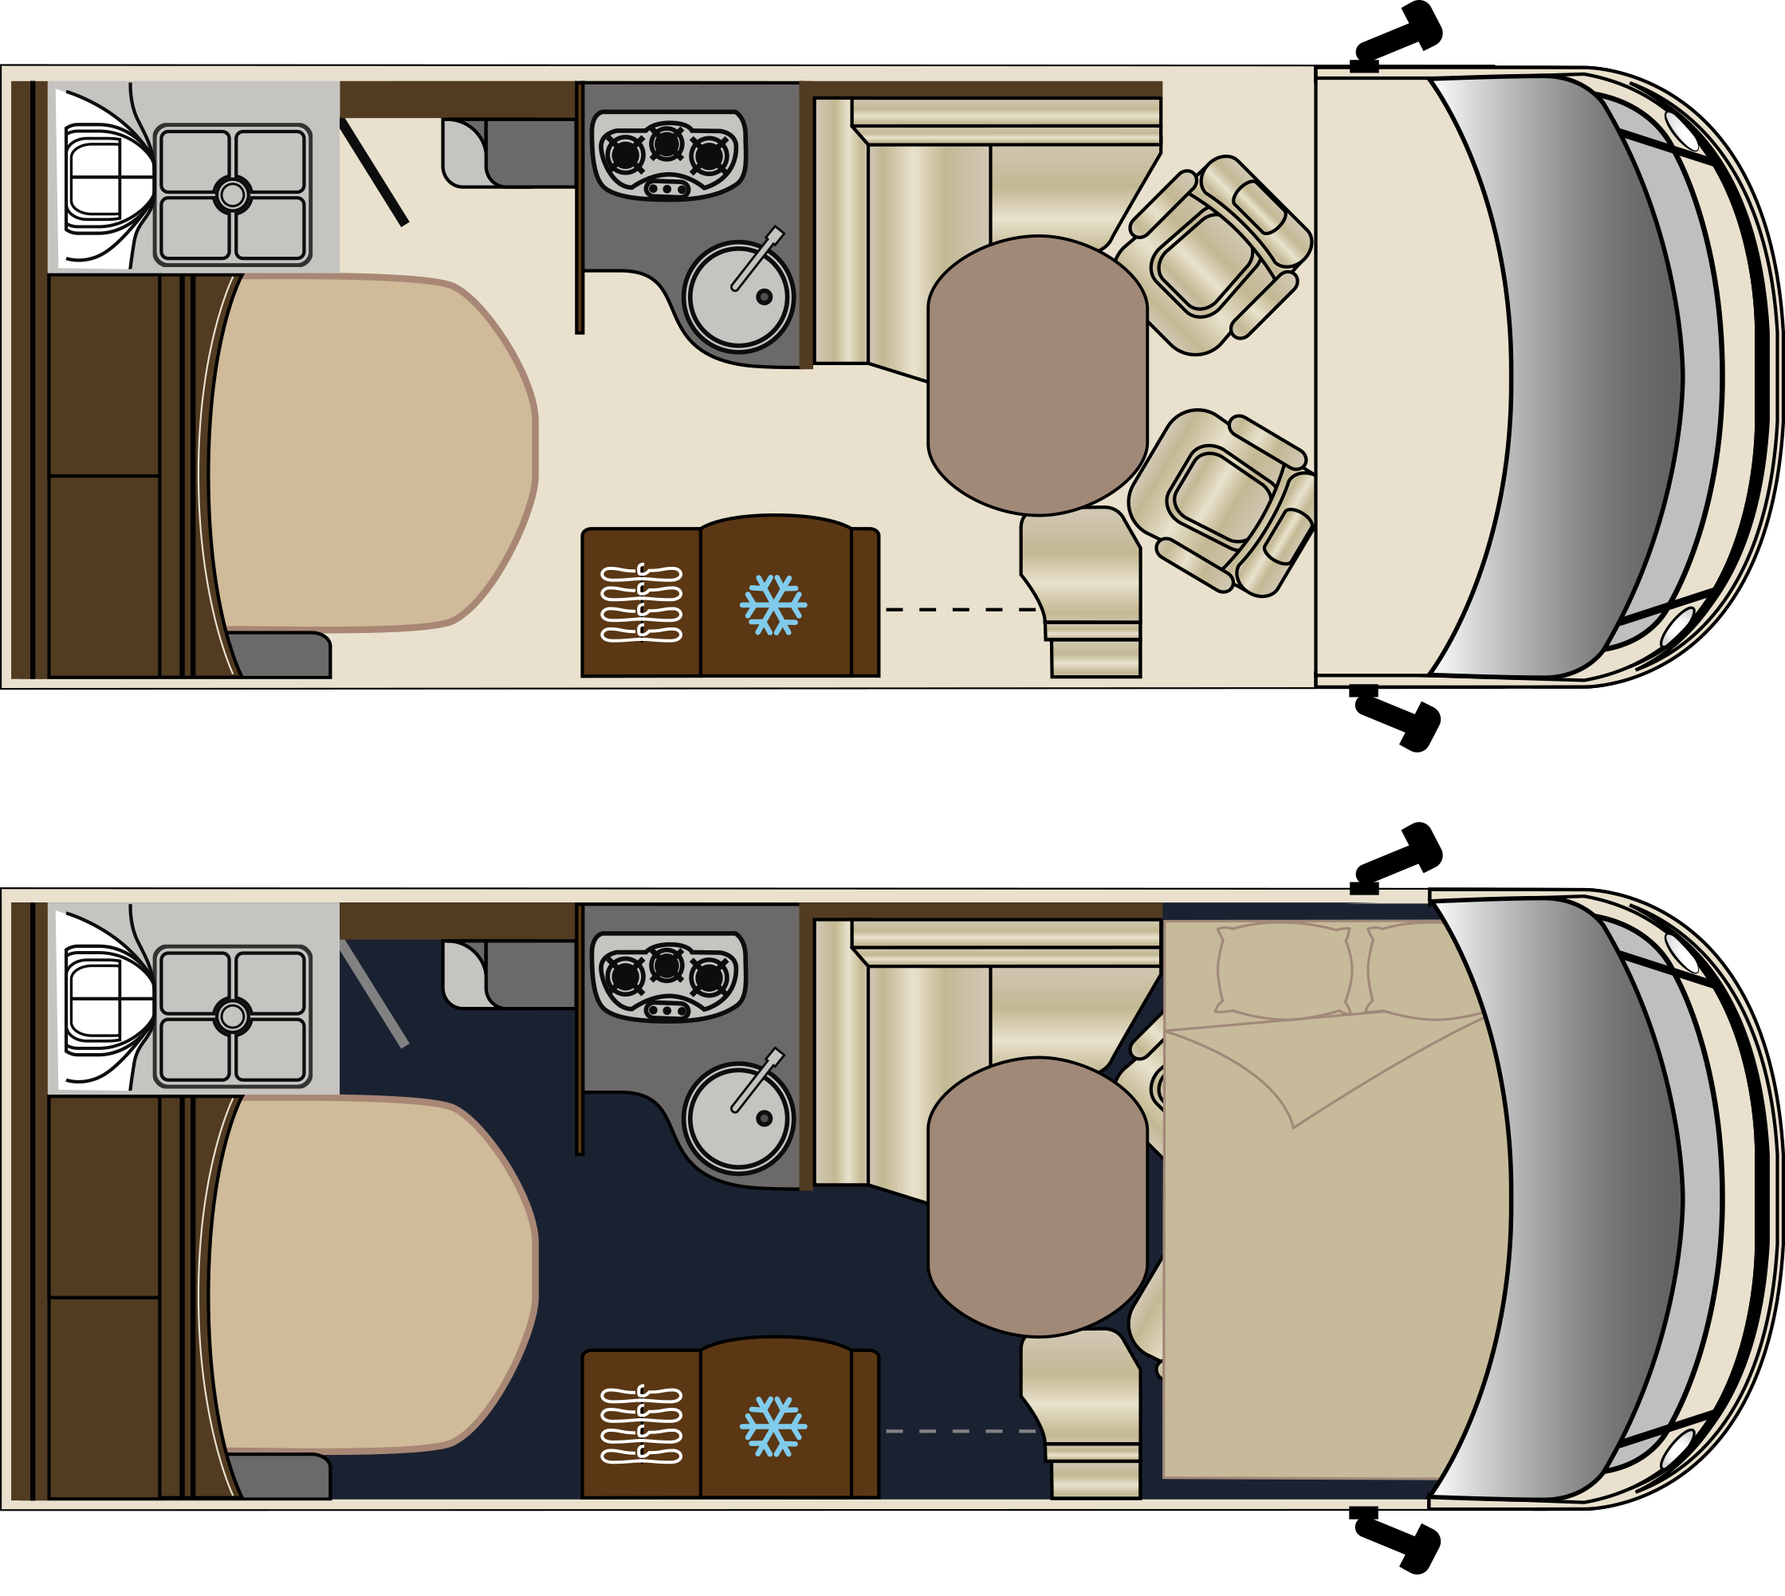
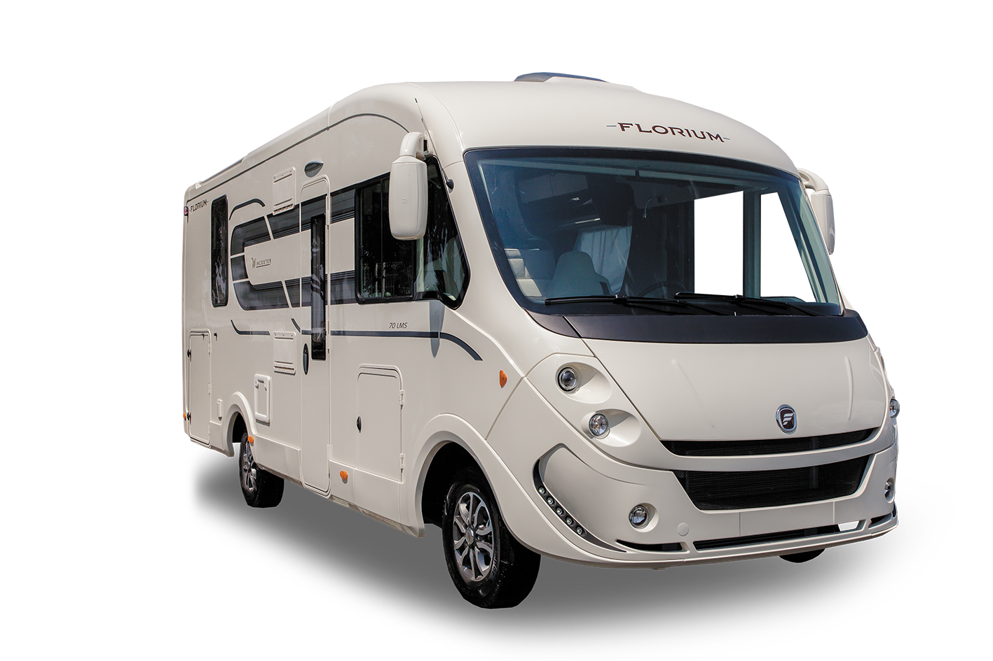
WINCESTER
65 LM Lit Milieu
ÉQUIPEMENTS DE SÉRIE
Cellule 100% Polyester armé
Double plancher technique et rangement
Airbags conducteur et passager
Régulateur de vitesse
Autoradio CD MP3 USB
Feux diurnes à LED
Eclairage intérieur 100% LED
Jantes Alu bicolores
Caractéristiques :
Motorisation...................Fiat 130 ch Multijet
PTAC...............................3 500 kg
Poids à vide*..................3 088 kg
Porte de soute...........H 95 x L 79
*Avec conducteur, 90% d’eau propre, 90% gaz, 90% gasoil et outillage.
** Nombre de places carte grise maximum en version véhicule léger, variable selon
configuration. Merci de vous rapprocher de votre concessionnaire pour plus de précision.
Prix TTC catalogue 74 900,00 €
2m85
4
5
4
Prix modèle exposé 74 900,00 €
6m50
2m30

Slide 2
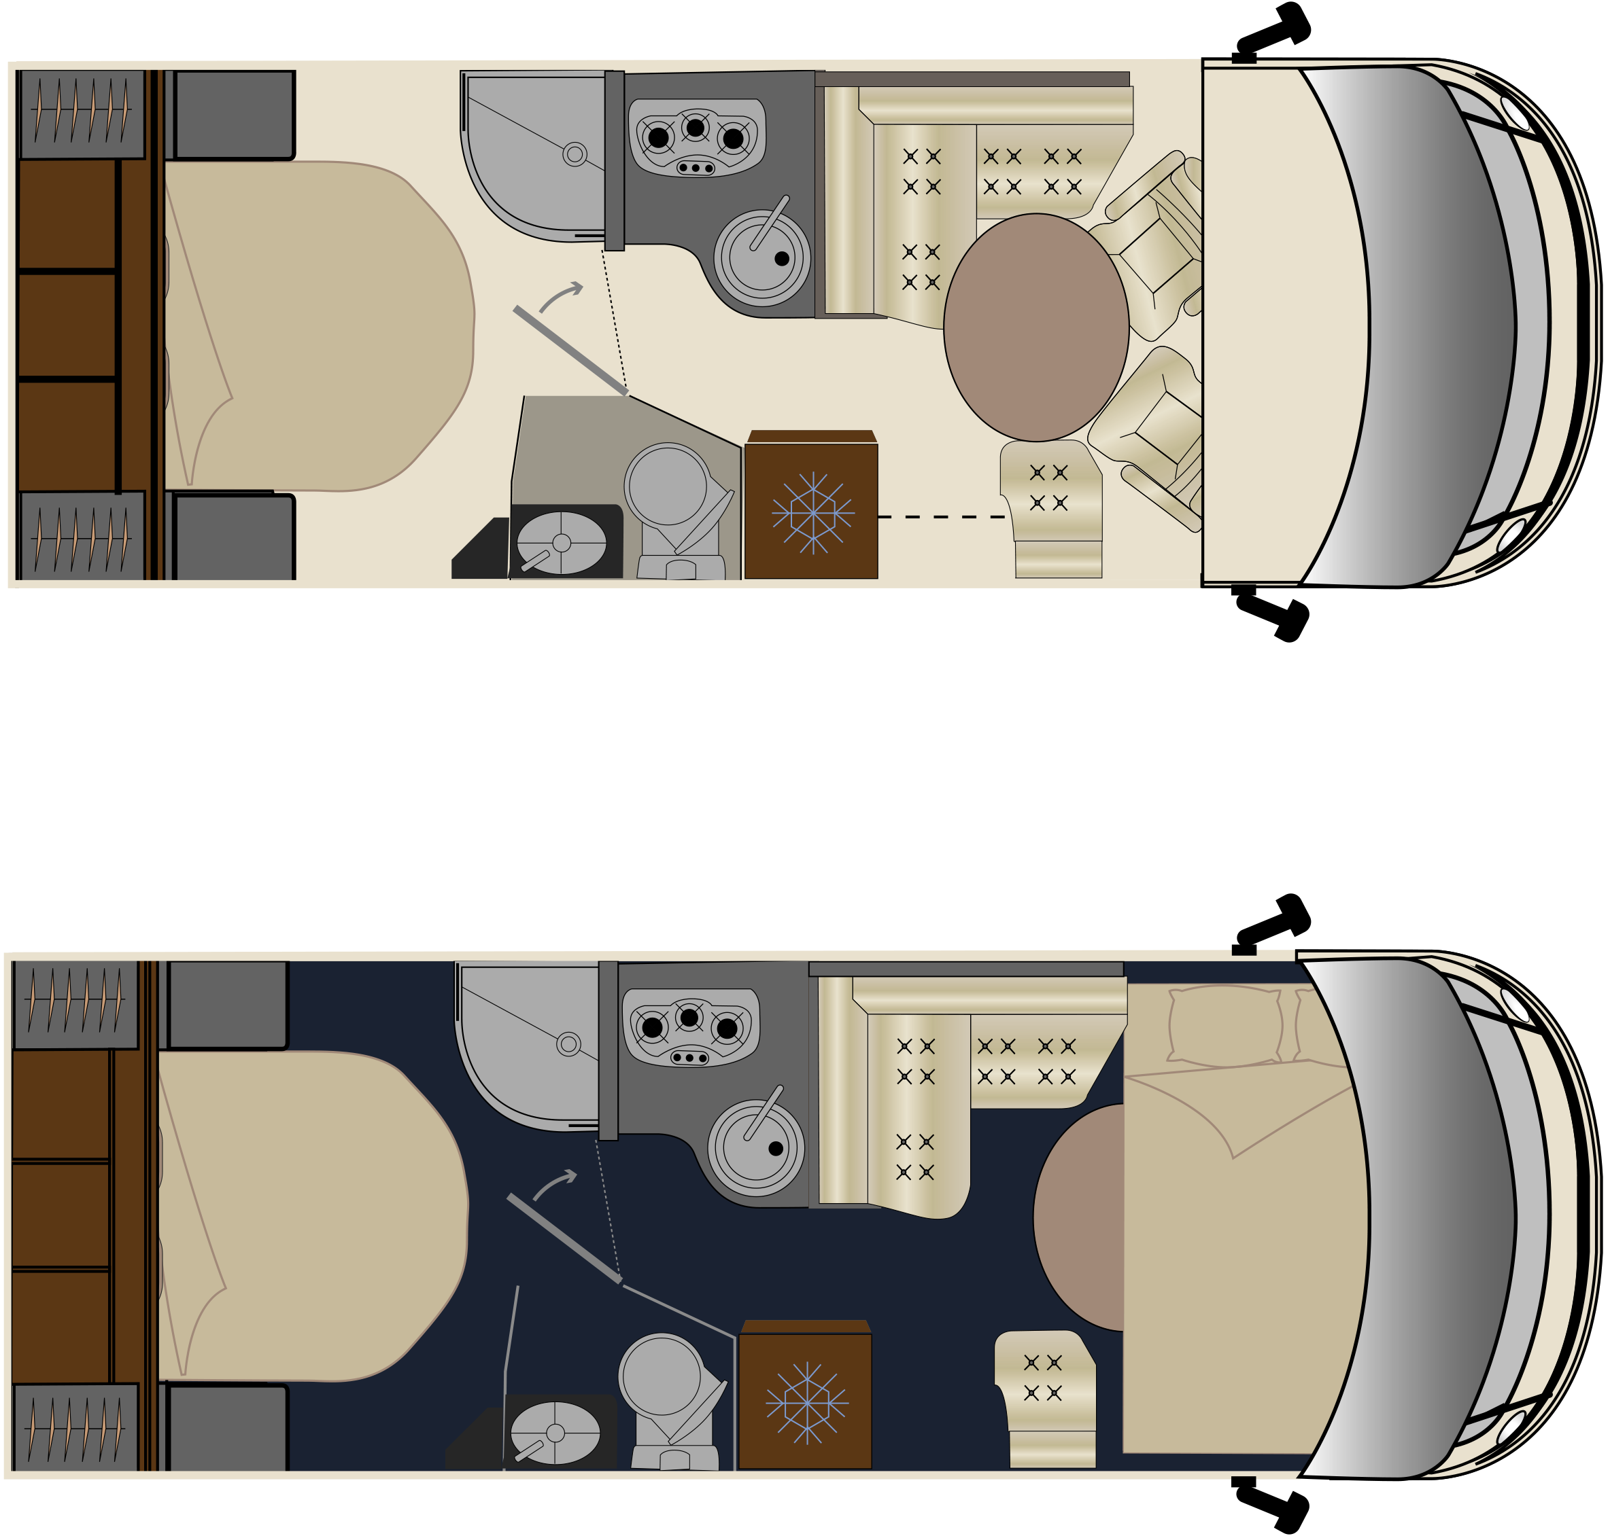
WINCESTER
70 LMS Lit Milieu sur Soute
ÉQUIPEMENTS DE SÉRIE
Cellule 100% Polyester armé
Double plancher technique et rangement
Airbags conducteur et passager
Régulateur de vitesse
Autoradio CD MP3 USB
Feux diurnes à LED
Eclairage intérieur 100% LED
Jantes Alu bicolores
Caractéristiques :
Motorisation...................Fiat 130 ch Multijet
PTAC...............................3 500 kg
Poids à vide*..................3 108 kg
2 portes de soute...........H 95 x L 79 + H 70 x L 87
*Avec conducteur, 90% d’eau propre, 90% gaz, 90% gasoil et outillage.
** Nombre de places carte grise maximum en version véhicule léger, variable selon
configuration. Merci de vous rapprocher de votre concessionnaire pour plus de précision.
Prix TTC catalogue 78 000,00 €
2m85
4**
5
4
Prix modèle exposé 78 000,00 €
7m07
2m30

Slide 3
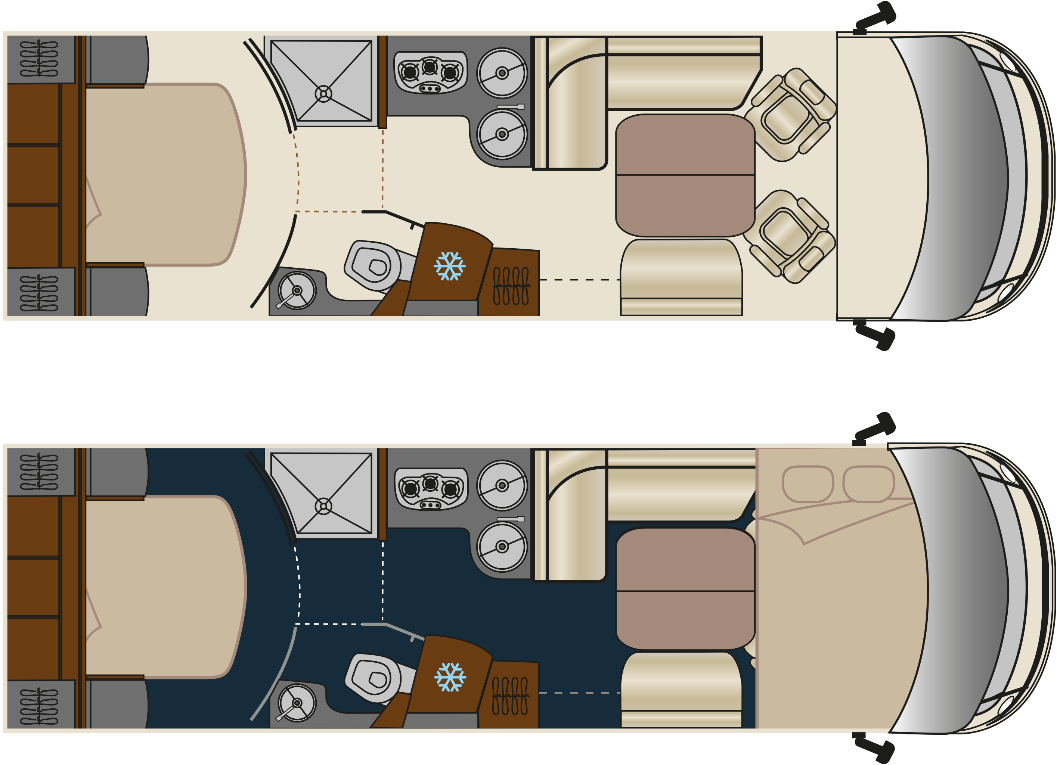
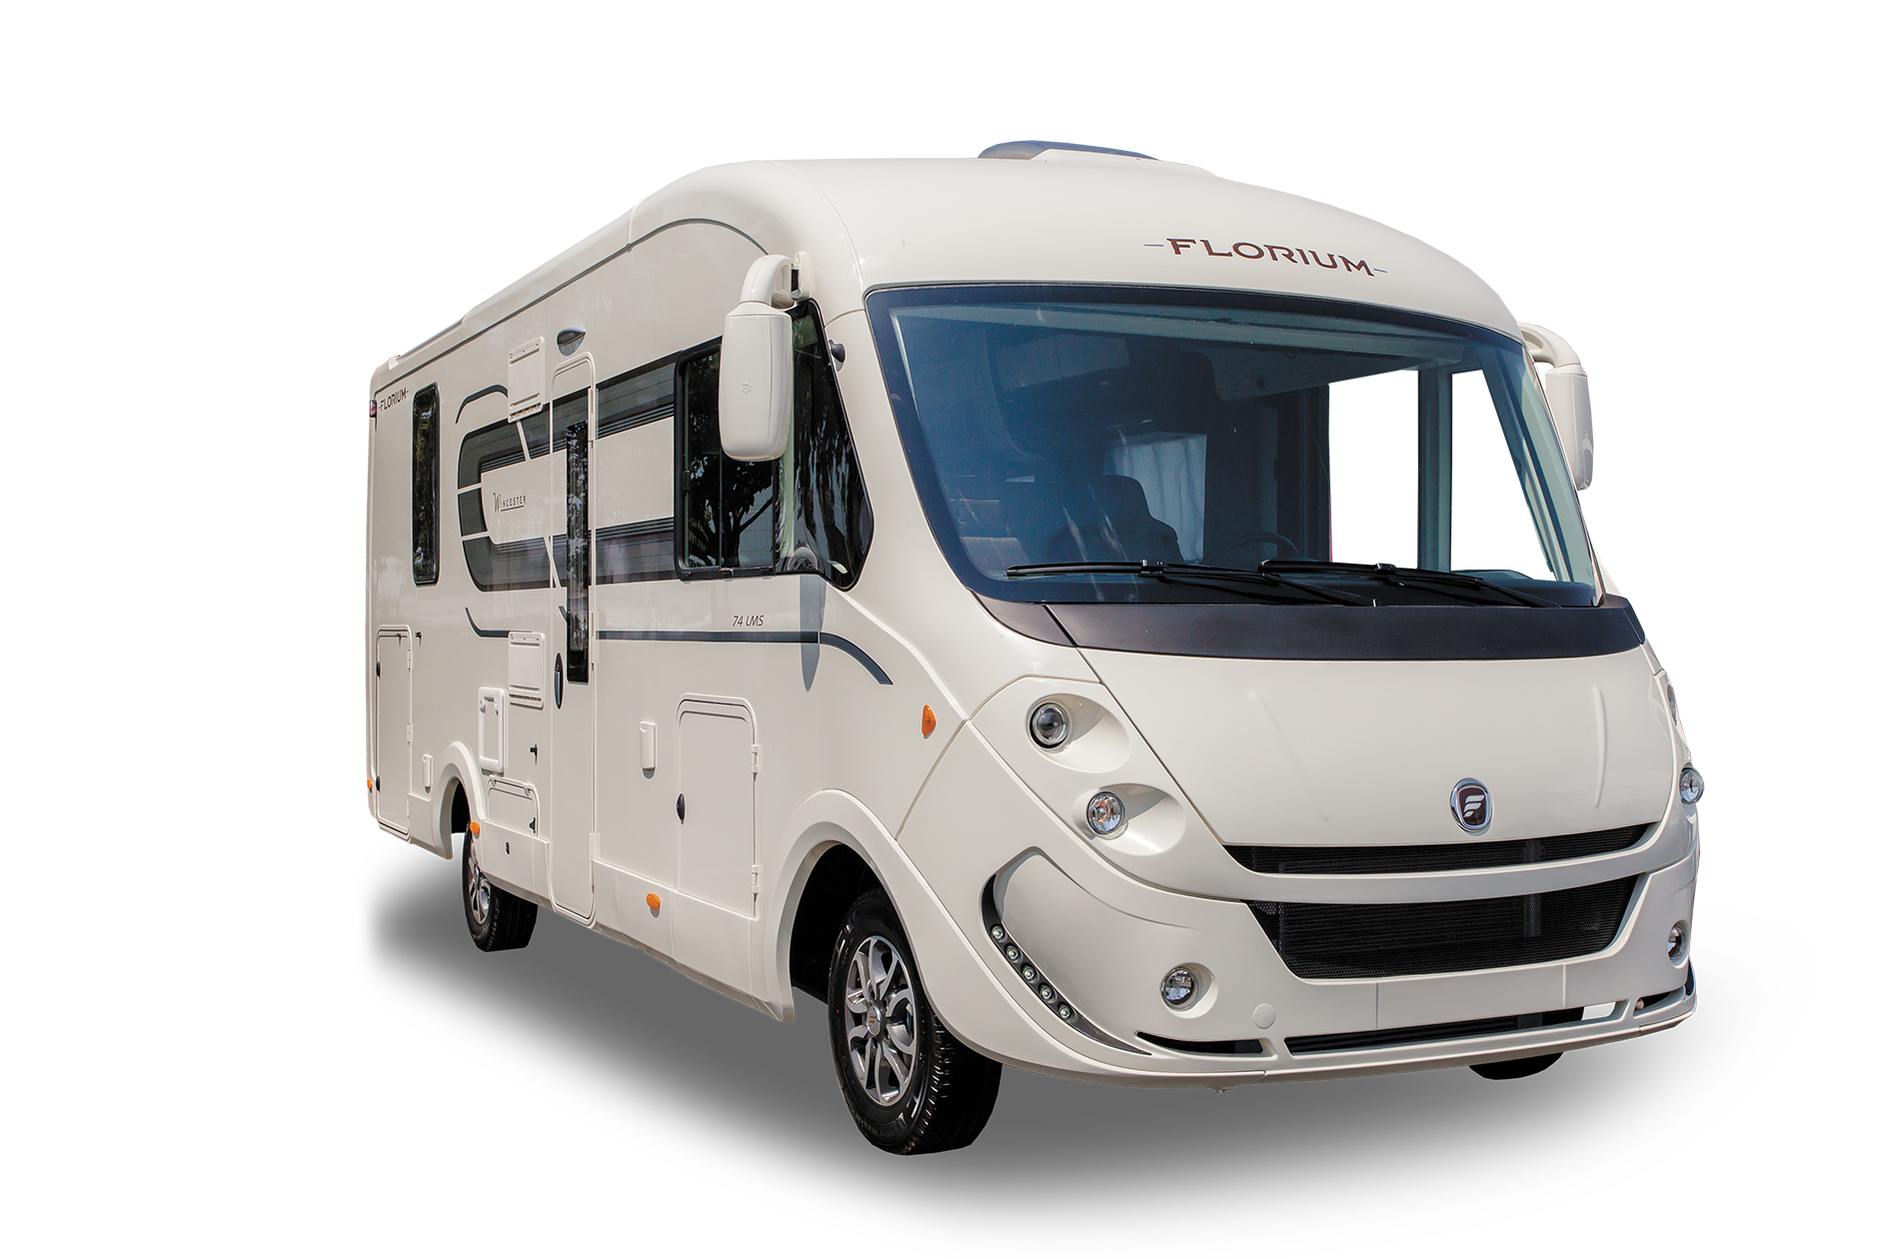
WINCESTER
74 LMS Lit Milieu sur Soute
ÉQUIPEMENTS DE SÉRIE
Cellule 100% Polyester armé
Double plancher technique et rangement
Airbags conducteur et passager
Régulateur de vitesse
Autoradio CD MP3 USB
Feux diurnes à LED
Eclairage intérieur 100% LED
Jantes Alu bicolores
Caractéristiques :
Motorisation...................Fiat 130 ch Multijet
PTAC...............................3 500 kg
Poids à vide*..................3 188 kg
2 portes de soute...........H 95 x L 79 + H 70 x L 87
Disponible aussi en version PL avec le pack Optimum :
Chauffage Alde, châssis poids lourds, Fiat 2,3 Multijet
148 ch, réservoir eau propre 300 L
*Avec conducteur, 90% d’eau propre, 90% gaz, 90% gasoil et outillage.
** Nombre de places carte grise maximum en version véhicule léger, variable selon
configuration. Merci de vous rapprocher de votre concessionnaire pour plus de précision.
Prix TTC
Catalogue 80 900,00 €
2m85
- Motorisation 150cv 1 400,00 €
4
5
4
Prix modèle
exposé 82 300,00 €
7m46
2m30

Slide 4
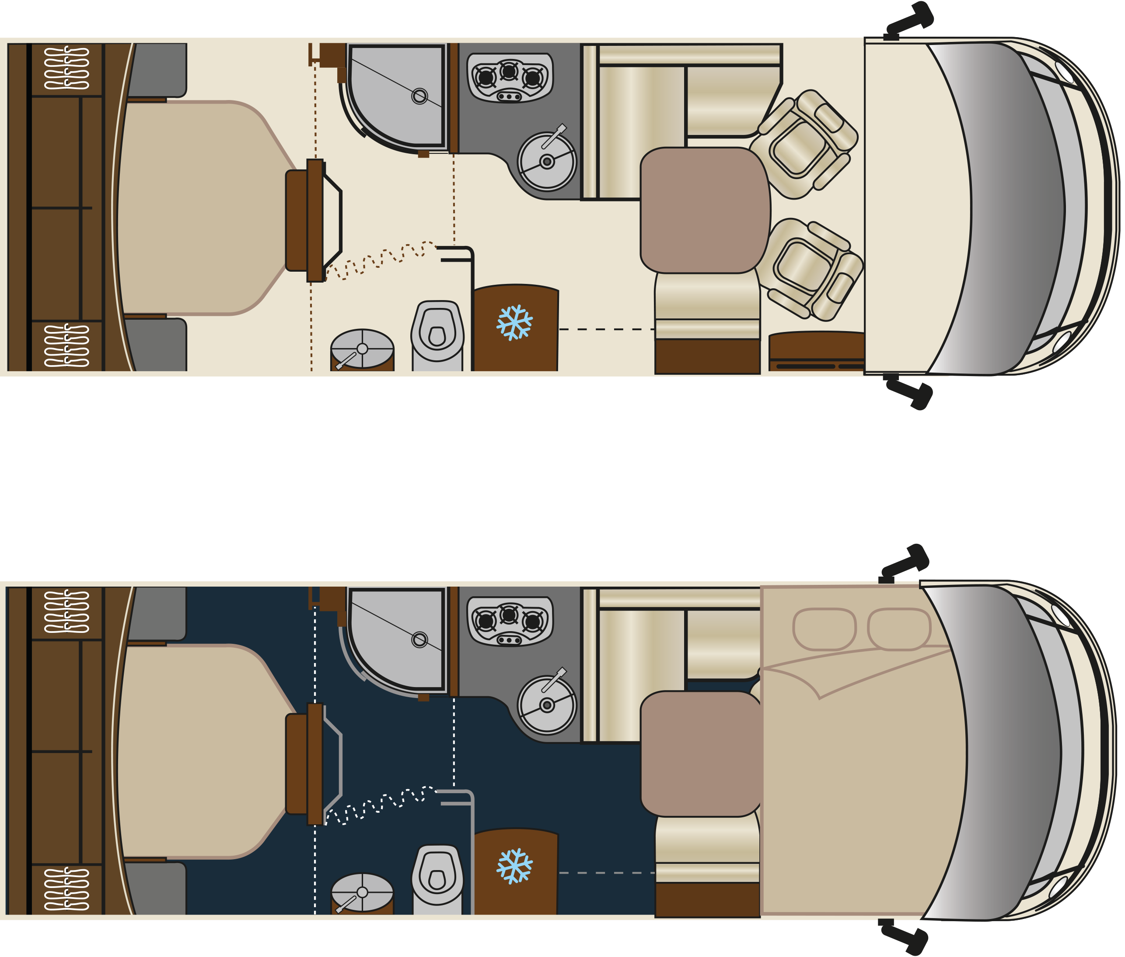
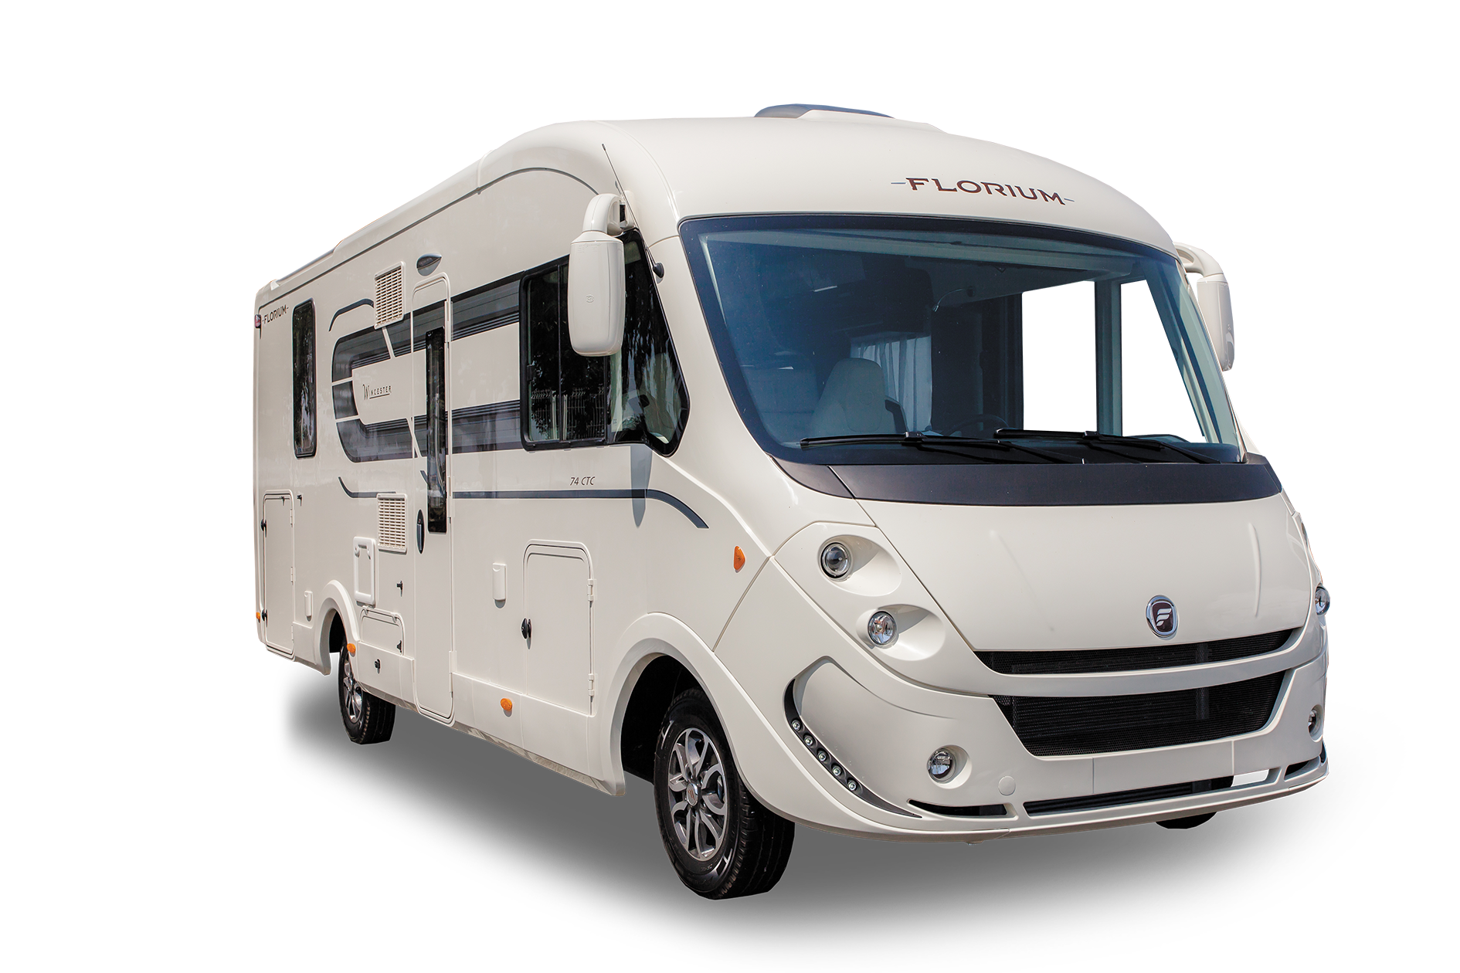
WINCESTER
74 CTC Cabinet Toilette Central
Lit Central sur Soute
ÉQUIPEMENTS DE SÉRIE
Cellule 100% Polyester armé
Double plancher technique et rangement
Airbags conducteur et passager
Régulateur de vitesse
Autoradio CD MP3 USB
Feux diurnes à LED
Eclairage intérieur 100% LED
Jantes Alu bicolores
Caractéristiques :
Motorisation...................Fiat 130 ch Multijet
PTAC...............................3 500 kg
Poids à vide*..................3 228 kg
2 portes de soute...........H 95 x L 79 + H 70 x L 87
Disponible aussi en version PL : pack Optimum :
chauffage Alde, châssis poids lourds, Fiat 2,3 Multijet
148 ch, réservoir eau propre 300 L
*Avec conducteur, 90% d’eau propre, 90% gaz, 90% gasoil et outillage.
** Nombre de places carte grise maximum en version véhicule léger, variable selon
configuration. Merci de vous rapprocher de votre concessionnaire pour plus de précision.
Prix TTC
catalogue 81 900,00 €
2m85
- Motorisation 150cv 1 400,00 €
- Boîte Robotisée 2 448,00 €
- Sellerie Emocuir 1 440,00 €
3**
5
4
Prix modèle
exposé 87 188,00 €
7m46
2m30

Slide 5
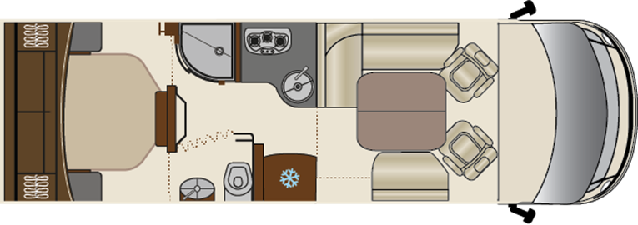
WINCESTER
80 CTC Cabinet Toilette Central
Lit Central sur Soute
ÉQUIPEMENTS DE SÉRIE
Cellule 100% Polyester armé
Double plancher technique et rangement
Airbags conducteur et passager
Régulateur de vitesse
Autoradio CD MP3 USB
Feux diurnes à LED
Eclairage intérieur 100% LED
Jantes Alu bicolores
+ 40H et Motorisation 150CH
+ Toit ouvrant coulissant
+ Porte Hartal XXL
+ Chauffage ALDE
Caractéristiques :
Motorisation...................Fiat 150 ch Multijet
PTAC...............................4 400 kg
Poids à vide*..................3 744 kg
2 portes de soute...........H 95 x L 79 + H 70 x L 87
*Avec conducteur, 90% d’eau propre, 90% gaz, 90% gasoil et outillage.
** Nombre de places carte grise maximum en version véhicule léger, variable selon
configuration. Merci de vous rapprocher de votre concessionnaire pour plus de précision.
Prix TTC
catalogue 92 900,00 €
2m85
Boîte Robotisée 2 448,00 €
Sellerie Emocuir Ivoire
et Taupe «Le Bourget» 1 600,00 €
Pack Traction+ 1 176,00 €
4
7
4
Prix modèle
exposé 98 124,00 €
7m94
2m30

Slide 6
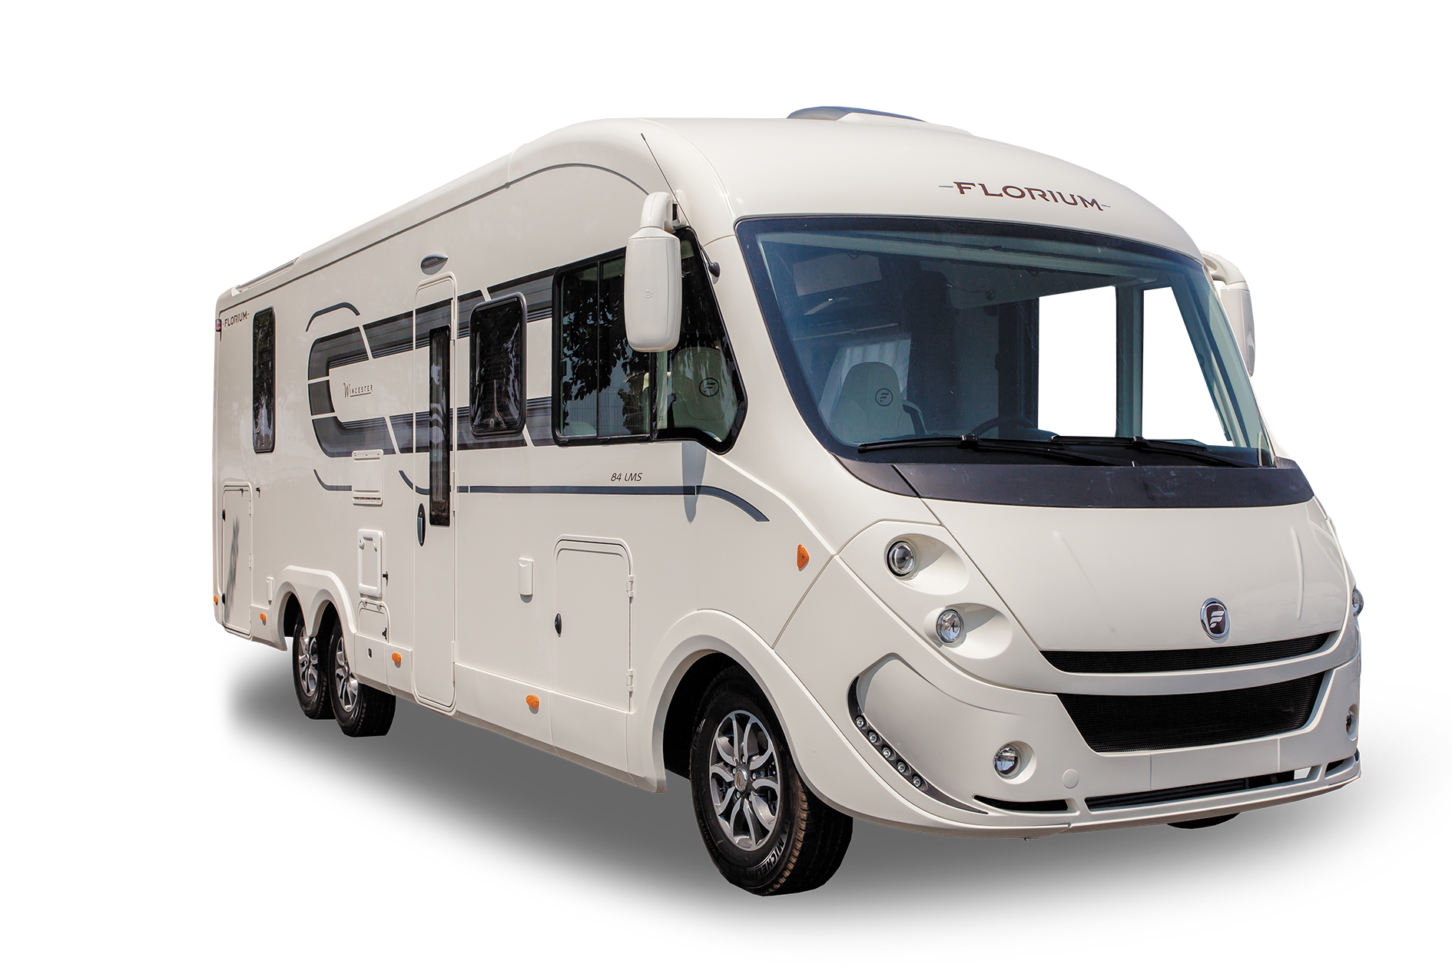
WINCESTER
84 LMS Lit Milieu sur Soute
ÉQUIPEMENTS DE SÉRIE
Cellule 100% Polyester armé
Double plancher technique et rangement
Airbags conducteur et passager
Régulateur de vitesse
Autoradio CD MP3 USB
Feux diurnes à LED
Eclairage intérieur 100% LED
Jantes Alu bicolores
+ Chauffage ALDE
+ Pack Traction
+ Pack Motorhomes cinéma
+ Pack Navigation
Caractéristiques :
Motorisation...................Fiat 150 ch Multijet
PTAC...............................5 000 kg
Poids à vide*..................3 935 kg
2 portes de soute...........H 95 x L 79 + H 70 x L 87
*Avec conducteur, 90% d’eau propre, 90% gaz, 90% gasoil et outillage.
** Nombre de places carte grise maximum en version véhicule léger, variable selon
configuration. Merci de vous rapprocher de votre concessionnaire pour plus de précision.
Prix TTC catalogue 106 900,00 €
2m85
- Boîte Robotisée 2 448,00 €
- Sellerie Cuir 2280,00 €
4
7
4
Prix modèle exposé 111 628,00 €
8m37
2m30

